Slide 3
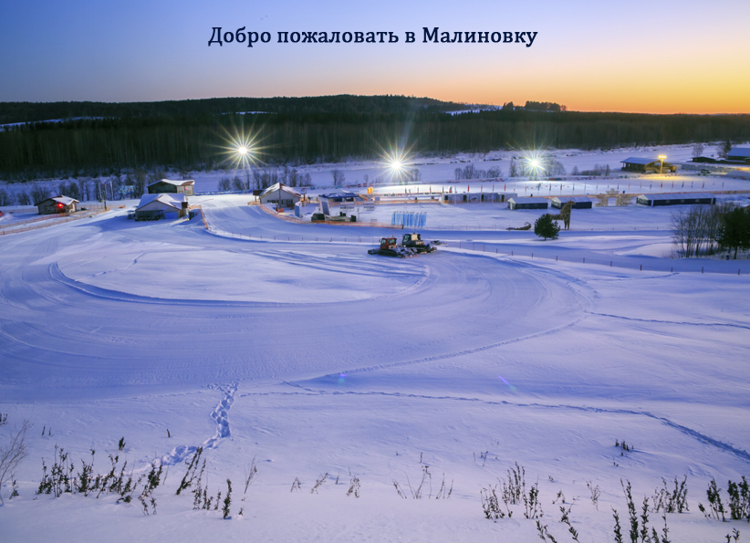

Slide 13
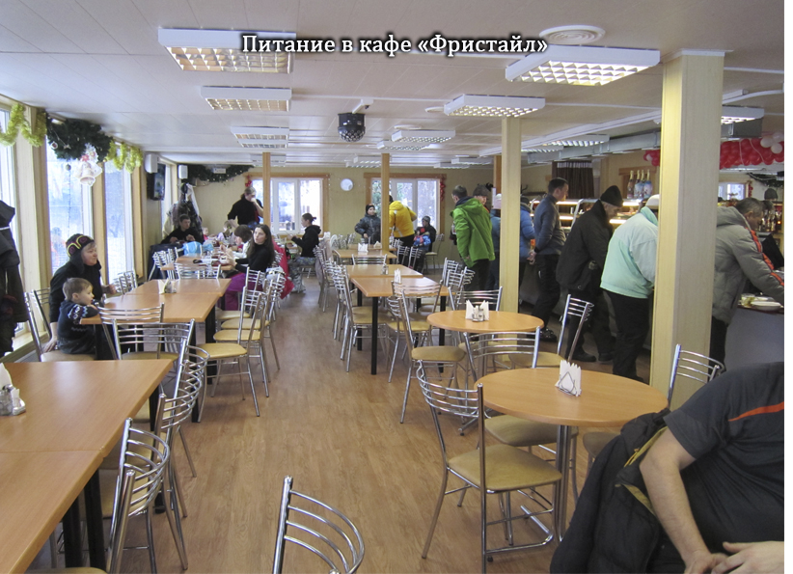

Slide 14
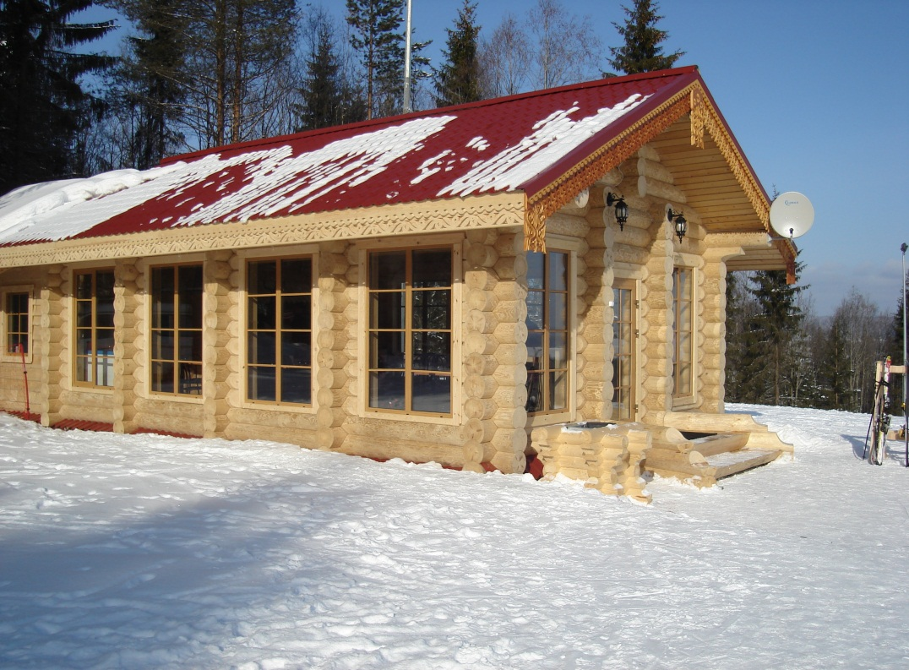
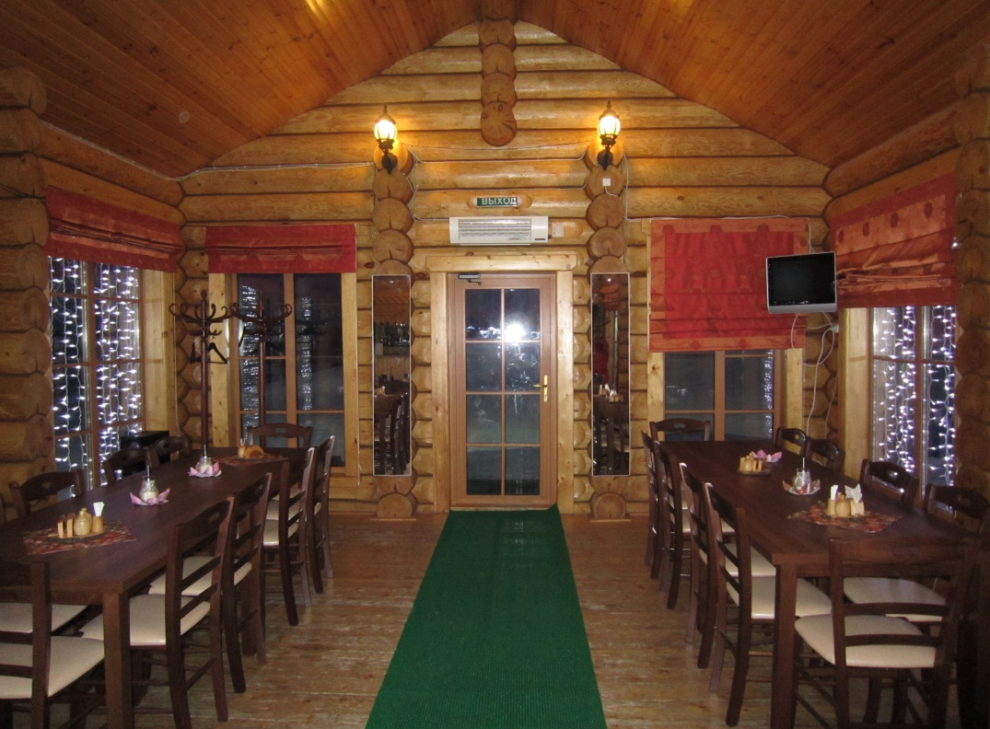
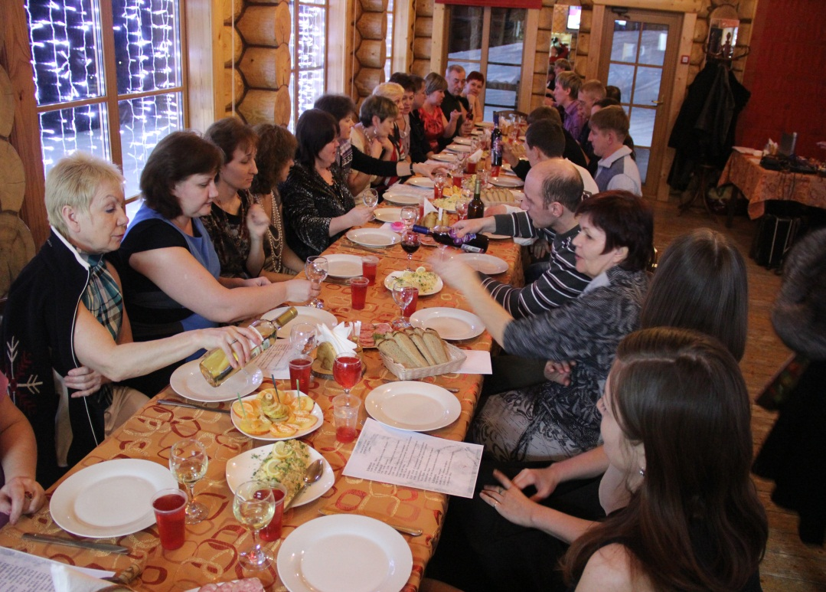
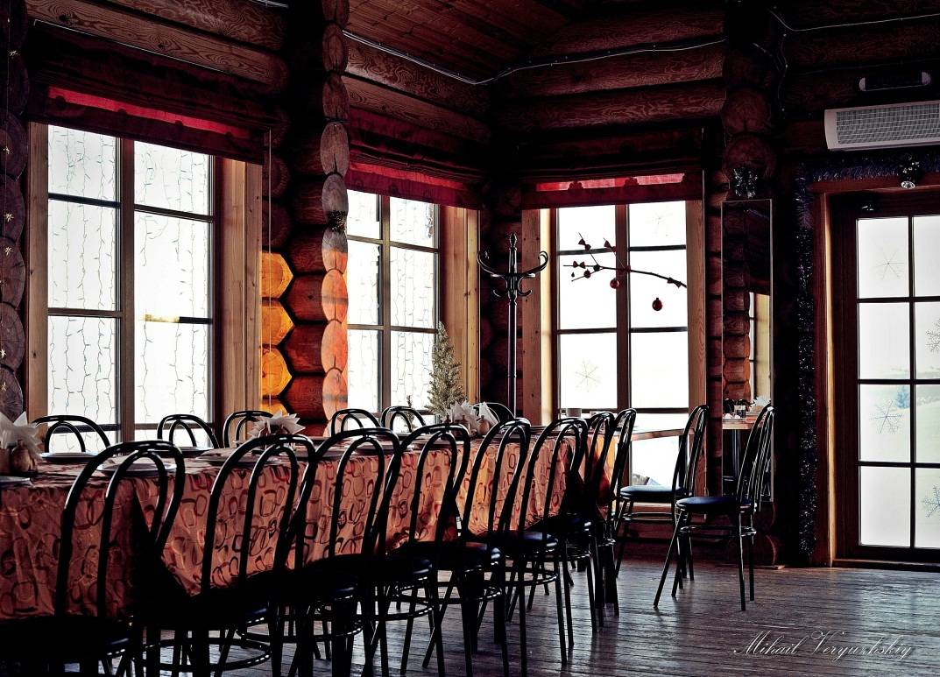
Кафе «Олимп»

Slide 15
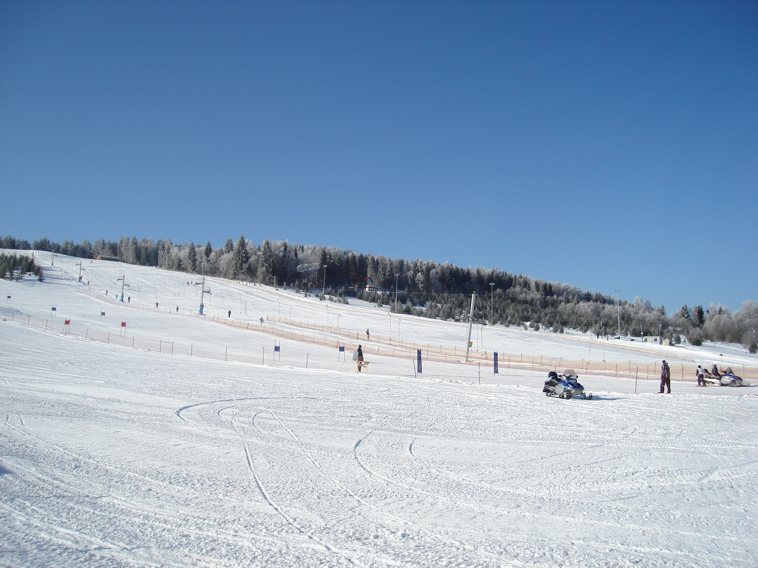
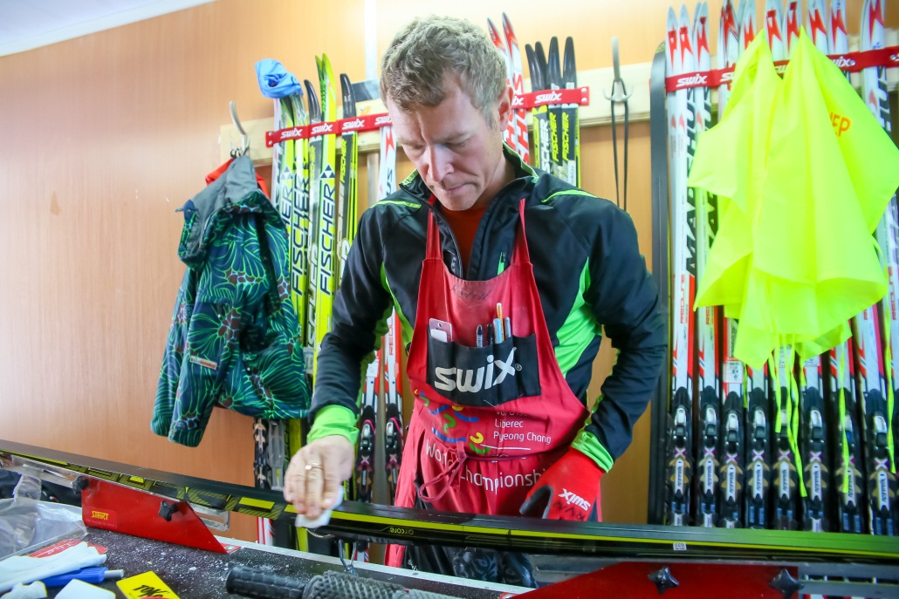
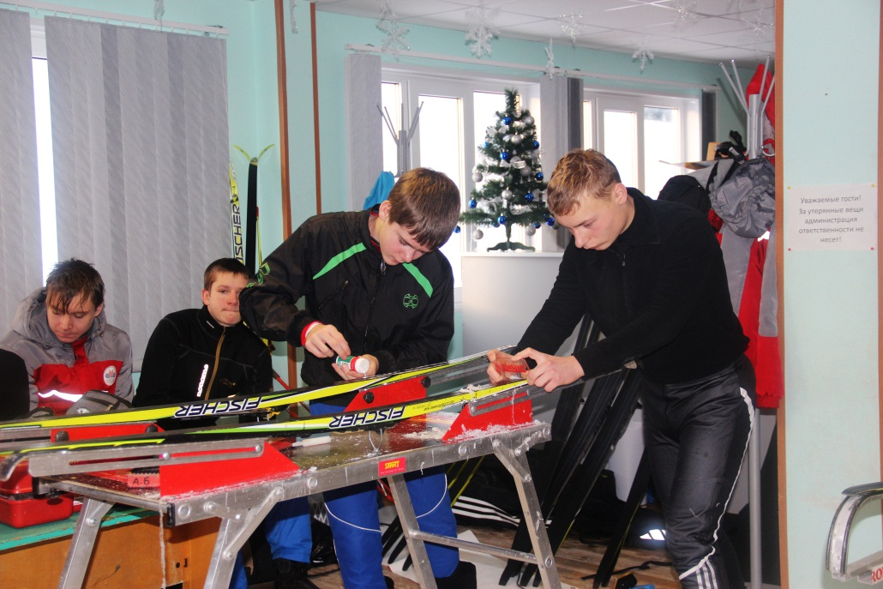
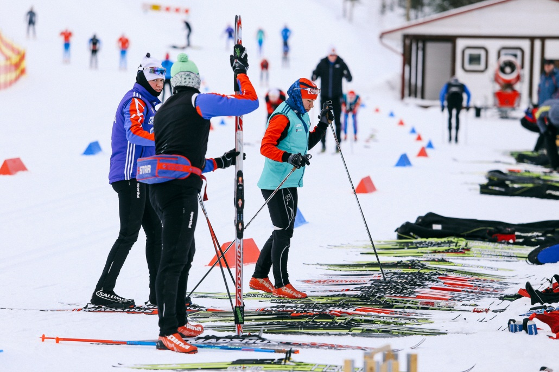
Вакс – кабины для подготовки лыж

Slide 16
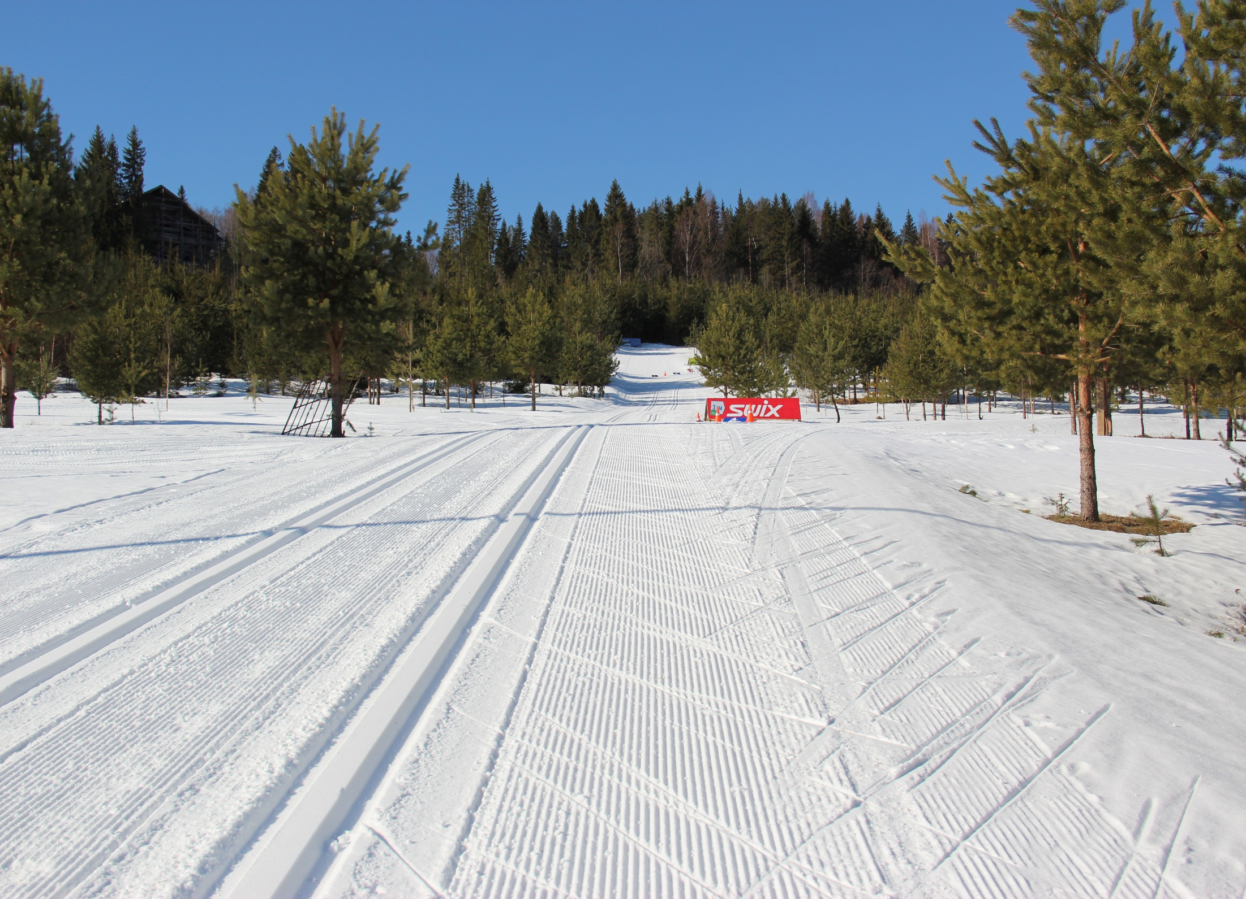
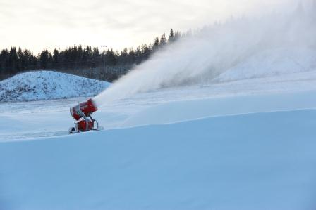
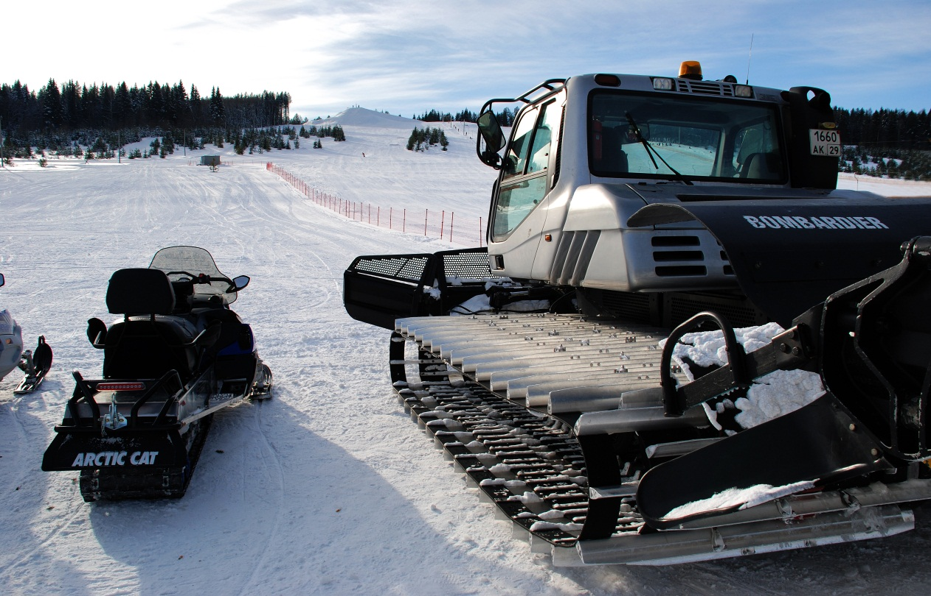
Система искусственного оснежения
Техника, обслуживающая лыжные трассы

Slide 17
Стоимость проживания в коттеджах
центра лыжного спорта «Малиновка»
с 3-х разовым питанием на 1 человека в сутки:
в номере «Эконом» - 1400 руб.
в номере «Стандарт» – 1600 руб.
в номере «Комфорт» – 2400 руб.
Аренда трасс для проживающих в ГК «Круча» - 100руб.
Аренда трасс для проживающих в других ГК – 150руб.
Аренда вакс-кабин для подготовки лыж – 150руб./сутки
Аренда раздевалки – 150руб./сутки
Управляющий гостиничным комплексом –
Воробьева Екатерина Олеговна
+7 911 872-97-95
Гостиничный комплекс, служба бронирования и размещения
+7 950 250 07 01

Slide 18
Добраться до нас можно поездом до станции
Костылево Сев.ж.д (предоставляется трансфер)
или автомобильным транспортом
по трассе М8 до г. Вельска, а далее
следовать указателям
«Центр лыжного спорта «Малиновка»
Контактные телефоны:
Генеральный директор – Воробьёв Олег Васильевич
+7 911 564 56 60
Зам. генерального директора – Волова Галина Евгеньевна
+7 911 579 66 96
Адм. гостиничного комплекса- Воробьева Екатерина Олеговна
+7 911 872-97-95
Гостиничный комплекс
Служба бронирования и размещения
+7 950 250 07 01
e-mail:malinovka29@rambler.ru
www.malinovka-ski.com

Slide 19
